Slide 1
網路金融及第三方支付發展趨勢
施俊吉教授
中央研究院人文社會科學研究中心研究員

Slide 2
I. 第三方支付是什麼

Slide 3
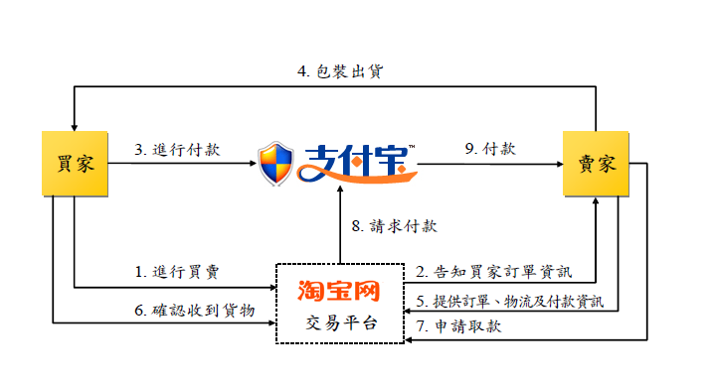
第三方支付是什麼？

Slide 4
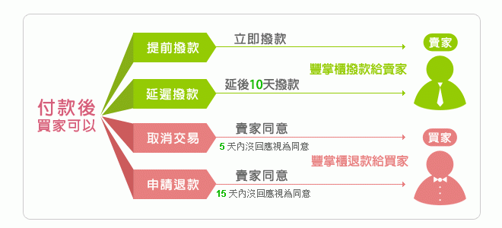
台灣有沒有第三方支付？

Slide 5
台灣的第三方支付
永豐銀行豐掌櫃
第一銀行第e支付
紅陽+安泰 = Paynow
雅虎+中信 = 輕鬆付（僅能於Y拍中使用）
網家+台新 = 支付連（僅能於露天中使用）
OMG+台新= 歐付寶
藍新ezpay（已停業）
玉山eCoin（已停業）
玉山+PayPal

Slide 6
主管機關的立場
100年：『非金融機構』承作第三方支付，在金管銀票字第10000043180號函提到：第三方支付業者營運模式中，買方於進行網路實質交易後，支付該次交易金額，或主動溢額支付與交易金額非顯不相當之款項予第三方支付服務業者，由業者依買方指示撥付賣方之行為，係屬針對實質交易之逐筆交付辦理代收轉付性質，為一般商業交易範疇，尚無違反銀行法及電子票證發行管理條例之問題。
99 年：第三方支付服務係基於買賣雙方之實際交易後，透過銀行支付體系所為之代收轉付，並無涉及銀行法第 29 條所定吸收大眾資金之疑慮，故係屬一般商業交易支付形態，尚無制訂金融法規納入金融監理之必要。
小結：非金融機構可以承作第三方支付，不能經營的是儲值型第三方支付

Slide 7
他們究竟在吵什麼？
台灣能作「陽春型第三方支付」！
「陽春型第三方支付」已能滿足多數人的需求，為什麼詹宏志先生等人還是不滿意？
詹：「有此政府，何需敵人」(2013-06-08)
詹：「台灣管理者視野不如非洲」 (2013-06-08)
〈金管會主委換人，第三方支付壓垮陳裕璋最後一根稻草〉(2013-7-29)
詹：「第三方支付專法太保守」(2013-12-13)
詹：「第三方支付一出生就落伍」(2013-12-21)
他們想做的是「非金融機構儲值型第三方支付」

Slide 8
II. 餘額寶：儲值型第三方支付

Slide 9
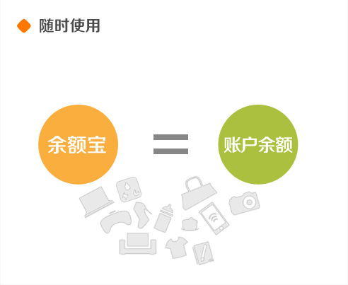
儲值型第三方支付：餘額寶

Slide 10
餘額寶的收益率高於存款利率
余额宝收益播报 (七日年化收益率)
  2014-02-17：6.2590%
  2014-04-23：5.1710%

Slide 11
餘額寶投資貨幣市場基金
Q : 余额宝的收益及风险如何？
  把资金转入余额宝即为向基金公司等机构购买相应理财产品。余额宝首期支持天弘基金“增利宝”货币基金
  货币基金主要用于投资国债、银行存款等安全性高、收益稳定的有价证券，2012年国内货币基金7日年化收益率平均约为3.8%
  总体来看，货币基金作为基金产品的一种，理论上存在亏损可能，但从历史数据来看收益稳定风险极小

Slide 12
餘額寶的收益計算規則
Q：余额宝每天的收益是怎么计算的？
A：当日收益=（余额宝确认资金/10000 ）X 每万份收益。假设您的已确认资金为9000元，当天的每万份收益为1.25元，代入计算公式，您当日的收益为：1.13元
Q：余额宝的收益结算有什么规则？
A：余额宝的收益每日结算，每天下午15:00左右，前一天的收益到账您用余额宝消费或转出的资金是从最先转入的部分开始扣除的，因此被消费或转出的那部分资金，当天没有收益

Slide 13
餘額寶問答
Q ： 余额宝是否有其他手续费用？
A ： 余额宝目前是不收取任何手续费的
Q ： 把钱放在余额宝和购买其他的货币基金有何区别？
A ：转入、转出到余额和使用余额宝付款都是实时的，无需等待。让您的资金既有收益，又不耽误使用
Q : 余额宝被盗有赔付吗？
A : 转入余额宝资金由众安保险承保，被盗100%赔付，赔付无上限
Q : 余额宝都在手机操作，手机丢了怎么办？
A : 立即挂失手机号并联系支付宝客服冻结支付宝账户

Slide 14
餘額寶的規模
餘額寶的資金在2014年第一季已達人民幣5,000億元（810億美元）會員數突破8,100萬（中國股市活躍交易帳戶數為7,700萬）平均每一會員儲值6,200元人民幣，等值於新台幣30,500元
餘額寶相當於全球第四大的貨幣市場基金
傳統貨幣市場基金年化報酬率約3%至6%，但餘額寶卻超過6%、甚至達到7%。2013年年底餘額寶的萬份收益為人民幣1.7869元、7日年化收益高達6.696%
中國平均每16個人當中就有一個人是餘額寶的會員，如果按照此一比例換算成台灣的情況，則其會員數將達140萬人，儲值金額可達新台幣430億元

Slide 15
反彈
中國央視首席評論員：
  餘額寶何止衝擊銀行？它所衝擊的是中國全社會的融資成本，衝擊的是整個中國的經濟安全。
  當餘額寶和其前端的貨幣基金將2%的收益放入自己兜裡，而將4%到6%的收益分給成千上萬的餘額寶客戶時，整個中國的實體經濟，也就是最終的貸款者將成為這一成本的最終買單人。
  餘額寶是趴在銀行身上的吸血鬼，典型的金融寄生蟲。它並未創造價值，而是通過拉高全社會經濟成本並從中漁利。
  取締餘額寶，還中國以正常的金融秩序。 (2014-2-22)
餘額寶反擊：利潤僅0.63%

Slide 16
人民銀行的態度
人民銀行日前以安全風險與加強監管為由，召集騰訊、阿里巴巴、百度等業者座談，暫停虛擬信用卡業務與使用二維條碼的面對面支付方式。(2014-3-24)
人民銀行條法司司長穆懷朋：
  人民銀行將加緊制訂「關於促進網際網路金融健康發展的指導原則」，作為網路金融監管體系制度基礎。
  對網際網路金融機構仍然要實行必要的監管，不過不應管得過死，要留出發展的空間，監管力度要適度，但是，留有發展空間，並不是要留有監管的空白。
  第三方支付，P2P網路借貸，股權眾籌資融資以及網路基金銷售等業務的本質內容，仍然是傳統金融所處理的支付、借貸、股權融資和投資業務。因此，可以在現有的金融監管部門的職能架構內，對網路金融實施分類監管。(2014-4-11)

Slide 17
III. 專法
「非金融機構電子商務支付服務管理條例」

Slide 18
專法名稱問題
專法名為「非金融機構電子商務支付服務管理條例」
  所以，金融機構並不根據此法申請經營執照，因為專法之名稱為「非金融機構 …」
  是否另定「金融機構電子商務支付服務管理條例」？
  不會，因為「不必」。原因是專法所羅列之業務，金融機構原本就可以做，只是非金融機構不能做，所以才需要訂定這部專法
  由此可見，台灣並沒有「不開放第三方支付」
專法新名稱「電子支付服務管理條例」
銀行可申請兼營電子支付服務業務

Slide 19
誰當主管機關
主管機關：經濟部（第二條）
  金管會與中央銀行為什麼不是主管機關？
  不願當主管機關，還是沒有必要當主管機關？
行政院四月初裁示主管機關從經濟部改為金管會

Slide 20
第三方支付的定義
電子商務支付服務（支付服務）：以網路平台為中介，提供網路交易當事人價金移轉或公共服務利用人費用支付之需求，利用電子設備以連線方式傳遞金錢支付訊息，收取付款方會員款項，並依指示將款項移轉至收款方會員之服務。（第三條第一款）
第一類支付服務（儲值型第三方支付）
第二類支付服務（陽春型第三方支付）

Slide 21
支付機構分類
支付服務分為兩類（第四條）
  第一類支付服務（採許可制），可以經營
    代理收付款項
    收受儲值款項
  第二類支付服務（採備查制），只能辦理代理收付款項，不能收受儲值款項
上述兩類支付機構都可以提供跨境支付服務，惟資金匯出、匯入應依央行相關規定辦理
業務範圍新增「O2O線下實質交易」、「多幣別支付與儲值」、「無實質交易匯款」
  無實質交易匯款每筆上限3萬元，P2P不准做借貸

Slide 22
資本額門檻
資本額門檻：第一類3億元，第二類5,000萬元（第五條）
業者認為：3億元太高，歐盟只要5萬歐元，美國只要2.5萬美元
各國情況：歐盟35萬歐元，中國1億人民幣，香港2,500萬港幣

Slide 23
儲值上限
3萬元（第十一條第一款）
業者認為：3萬元太低，應該訂為10萬元
各國情況：歐盟500歐元，美國未規定，中國未規定，香港1,000港幣，日本未規定
悠遊卡：1萬元，每筆交易不得超過1,000元，每日不超過3,000元
儲值帳戶餘額合計不得逾淨值10倍

Slide 24
款項管理與運用
第十四至第十八條規定：
支付款項及儲值款項全部交付信託或取得銀行十足之履約保證
支付款項不得運用，限以專用存款帳戶儲存及保管
儲值款項得於一定比率內運用於：銀行存款、購買政府債券、購買國庫券或NCD，以及其他經主管機關洽金管會核准之金融商品
運用所生孳息或其他收益，屬支付機構所有
儲值帳戶餘額不得支付金融商品投資，須訂定消費者損失賠償準備機制

Slide 25
新增：外國第三方支付業者來台規定
分為直接來台設立公司，以及與國內業者合作兩種型態，分別訂定規範
陸資業者的核准條件，涉電子商務產業政策，將洽經濟部意見

Slide 26
IV. 成功的秘訣

Slide 27
成功的五部曲
爭取訂定專法讓非金融機構可以經營儲值型第三方支付
爭取水、電、瓦斯與電話費代繳，以「黏住」會員，擴展儲值業務
儲值款項之上限愈高愈好，資本額門檻愈低愈佳，但也有業者主張資本額門檻高一點比較好
爭取開放外幣（人民幣）儲值
爭取外幣儲值款項（人民幣）可以用於投資外國（中國）之金融商品

Slide 28
V. 網路金融發展趨勢

Slide 29
賣家觀點的網購支付工具
事業規模 交易模式 | 中大規模事業 | 小微規模事業與個人
ON LINE | 信用卡，金融卡 信用卡線上分期 Web ATM 手機帳單 | 缺乏能在線收款的工具
OFF LINE | 超商付款取貨 ibon 虛擬帳號轉帳 貨到付款 | 匯款 面交 貨到付款

Slide 30
買家觀點的網購支付工具
事業規模 交易模式 | 中大規模事業 | 小微規模事業與個人
ON LINE | 信用卡，金融卡 信用卡線上分期 | 缺乏擔保與逆金流工具
OFF LINE | 貨到付款 | 貨到付款 面交

Slide 31
近端支付工具
事業規模 交易金額 | 中大規模事業 | 小微規模事業與個人
大額交易 | 信用卡，金融卡 信用卡線上分期 禮券，電子禮券 | 只能用現金
小額交易 | 禮券，電子禮券 電子票證（悠遊卡） | 只能用現金

Slide 32

游士逸（網勁科技執行長）觀點
  小賣家與大商戶武器不對等
  平台業者提供代收付工具，努力改變這種傾斜
支付寶們
用網路思維改變支付工具
不以用戶規模做為申辦門檻。
以介入交易過程與雲端技術，做為風險控管手段。
小賣家
轉帳匯款
大商戶
超取付款
webATM
信用卡
面交
P.K
不信任!
有風險!
不便利!

Slide 33
VI. 檢討第三方支付

Slide 34
中國的利差來自利率管制
餘額寶是影子銀行
洗錢防制並非重點，無法提醒國人注意風險
銀行提供十足履約保證只是將風險由影子銀行移轉到正式的金融體系，無法消除系統性風險
冰島金融危機之教訓
美國2008貨幣基金遭擠兌之教訓
網路金融是不是破壞性創新（destructive innovation）
銀行與網路金融的關係是替代（競爭）或互補（互利）
銀行業有無利基，利基何在

Slide 35
VII. 兩岸貿易

Slide 36
三角貿易
春江水暖鴨先知：台灣外銷接單是中國貿易出口的領先指標，領先二至三個月
「台灣接單，海外生產」的比率已達 52.1%，資訊通訊產品更超過 90%
「海外」等同於「中國」
「經濟成長新模式」：
  經濟成長不只重 GDP，也要兼顧就業、薪資、所得分配區域平衡、世代正義、生活品質及生態環境保護
  改變「台灣接單、海外生產」成長模式，改造產業結構
  經濟決策模式應「由下而上」，必須先凝聚社會共識

Slide 37
VIII. 兩岸金融

Slide 38
滬港通
滬港通：滬港股票市場交易互聯互通機制試點
2007 年「港股直通車」：中國投資人可以買賣 H 股
2014 年 10 月「滬港通」：港股直通車的 2.0 版
  香港開戶的投資人，可以買賣上海交易所指定的 568檔個股；總額 3000 億人民幣，每日限額 130 億
  中國的投資機構法人及帳戶餘額超過人民幣 50 萬元的散戶，可以買賣香港交易所指定的 266 檔股票；總額人民幣 2500 億，每日限額 105 億
對台灣股市的影響
  台股資金或將流往香港
  台股或將量縮價跌

Slide 39
人民幣存款創造全台灣最賺錢的銀行
參見蘋果日報 2014/6/17 之焦點評論
中國銀行台北分行
人民幣回流機制

Slide 40
RQFII
Renminbi Qualified Foreign Institutional Investor（人民幣合格境外機構投資者）
經中國審批後，給予合乎資格的境外機構投資者，如基金公司或券商，以預設的人民幣額度投資中國股市或債市，且其資本利得與股息得匯出中國
RQFII 試點於2011年推出，目的在推動人民幣國際化，提升人民幣在國際融資和貿易上的地位
RQFII 試點範圍已經從最初的香港擴大到新加坡、英國、法國、南韓和德國，投資額度合計 6400 億
香港獲得的 RQFII 額度最高，達 2700 億元；新加坡500 億；英國、法國、南韓和德國分別獲得 800 億

Slide 41
RQFII 與服貿協議
服貿協議含1000 億元 RQFII 額度，現在卡死
國內的證券業者繞道香港，藉由香港轉投資機構，取得 RQFII 資格及額度
  永豐金資產管理（亞洲）公司獲得10 億元的額度
  元富證券（香港）取得 1.6 億元額度
  元大寶來證券（香港）通過 RQFII 資格審核
第三方支付業者迫切需要 RQFII 的額度
金管會與中央銀行支持 RQFII 與服貿協議脫鉤
中國的態度不明
中國可以藉資格與額度之審批，讓台灣證券業者稱臣

Slide 42
IX. 台商

Slide 43
台商1.0 台商 2.0
第一波台商是傳統產業：蔡衍明、頂新魏家
第二波台商是電子業：郭台銘、台達電鄭崇華
這些台商在中國在地化，否則事業難以成功
惟這兩波台商從來就打不開中國特許行業的門，例如金融、電信、通訊、傳播與網路等，因為中國政府不把他們當自己人看待
而今新面貌的台商已經現蹤，或可稱為第三波台商

Slide 44
台商 3.0
跨兩岸做生意，做的是「管制套利」( regulatory arbitrage ) 的生意
管制套利：兩岸因開放程度不同、自由化程度不同，以及管制制度、範圍與辦法的不同，導致市場機制無法發揮作用，因此產生套利的機會
模式：拿台灣相對低廉的資源去中國賺取利差
想做這種生意，需要兩邊政府的同意
台灣讓中國機構來做這種生意（中銀北分）
中國現在也願意讓台灣人去做這種生意
台商 3.0 是「人在台灣，東西在台灣，特許卻在中國，所以必須臣服於中國並對其效忠」的生意人

Slide 45
台商 3.0 對台灣政經的影響
規模有多大？
範疇有多廣？
影響有多大？
對策是什麼？

Slide 46
請同學們提問與討論，謝謝大家

